Slide 1
平均数与加权平均数
WWW.PPT818.COM

Slide 2
（一）观察与思考
将一块试验田分成面积相等的8块，每块100m²，在地力、肥料、管理等相同的条件下试种两个不同品种的小麦，产量如下表：
A₁ | B₁ | A₂ | B₂
B₃ | A₃ | B₄ | A₄
品种A | A₁ | A₂ | A₃ | A₄
产量/kg | 95 | 85 | 82 | 90
品种B | B₁ | B₂ | B₃ | B₄
产量/kg | 85 | 100 | 105 | 110

Slide 3
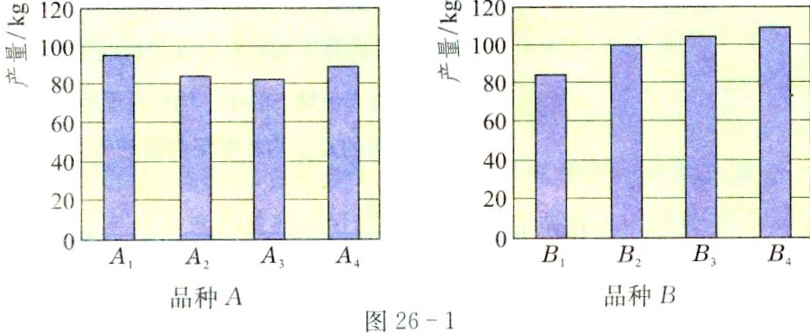
1.从图26—1的两幅统计图中，能看出哪个品种小麦的产量更高些吗?

Slide 4
2.用什么数代表A，B两个小麦品种的单位面积(以100m2为单位面积)的产量较合适？
3.如果只考虑产量这个因素，哪个品种更适合本地种植?
由于同一品种的小麦在四块试验田上的产量有差异，要比较两个品种中哪个产量高，通常情况下是比较它们的平均产量。 品种A和品种B在四块试验田上的平均产量分别为
由此可知，品种B比品种A的平均产量高，品种B更适合本地种植。

Slide 5
（二）做一做
某年级20名学生在一次数学竞赛中的成绩如下：(单位：分)
80 85 70 75 70 75 80 80 75 85
75 80 75 70 80 75 85 70 80 75
(1)整理数据，填写统计表：
成绩/分 | 70 | 75 | 80 | 85
频数

Slide 6
(2)求这20名学生的平均分数。
小明根据“做一做”第(1)题统计的结果，这样计算平均数：
这样计算合理吗?请和同学交流你的看法。

Slide 7
利用有统计功能的计算器，可以很方便地计算平均数。下面我们以 A型计算器为例，说明求20名学生成绩的平均数的步骤：

Slide 8
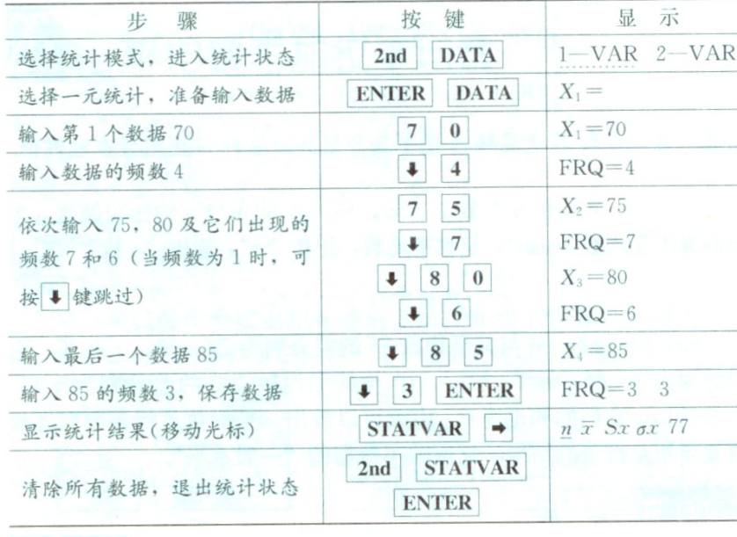

Slide 9
（三）练习
用举手示意的方法调查你们班全体同学的年龄（周岁），将结果填在下面的表格内，并用计算器计算平均年龄。
年龄/岁 | 13 | 14 | 15 | 16 | 17 | 合计/名
人数/名

Slide 10
（一）一起探究
假期里小红和小惠结伴去买菜，三次购买的西红柿价格和数量如下表：
价格/（元/千克） | 1.2 | 1.0 | 0.8 | 合计/kg
小红购买的数量/kg | 2 | 2 | 2 | 6
小惠购买的数量/kg | 1 | 2 | 3 | 6

Slide 11
1.从平均价格看，谁比较划算?
2.思考小亮和小明的说法，你认为他俩谁说得对?
小亮说：每次购买单价相同，三次购买总量也相同，平均价格应该也一样，都是(1.2+1.0+0.8)÷3=1.0(元／千克)。
小明说: 三次购买的总量虽然相同，但花费的金额不等，所以平均价格是不一样的。

Slide 12
（二）例题
例1 某主持人大赛，要进行专业素质、综合素质、外语水平、临场应变四项测试。如果各项均采用10分制，三名选手的各项测试成绩如下表所示：
测试项目 |  | 专业素质 | 综合素质 | 外语水平 | 临场应变
测 试 成 绩 | 甲的成绩/分 | 9.0 | 8.5 | 7.5 | 8.8
 | 乙的成绩/分 | 8.0 | 9.2 | 8.4 | 9.0
 | 丙的成绩/分 | 8.0 | 8.2 | 8.0 | 8.6

Slide 13
(1)如果按照四项测试成绩的算术平均数排列名次，名次顺序是怎样的?
(2)如果规定按专业素质、综合素质、外语水平和临场应变四项测试的成绩各占60％，20％，10％，10％计算最后成绩，排名次序有什么变化?

Slide 14
（三）练习
为推选一名同学参加学校演讲比赛，班里组织了一次选拔赛，由教师组成评委，对甲、乙、丙三名候选人分别从演讲内容、语言表达能力和感染力三方面打分。评委打分的结果如下表：
测试项目 | 演讲内容 | 语言表达能力 | 感染力
甲的成绩/分 | 9.0 | 8.6 | 8.0
乙的成绩/分 | 8.0 | 9.2 | 8.2
丙的成绩/分 | 9.4 | 8.8 | 7.5

Slide 15
（一）做一做
请全班同学目测黑板20s，估测黑板的宽度（单位：cm)：记录每人的估测结果。
（1）8到10人一组，分组统计估测数据，并计算估测数据的平均数。
(2)汇总各组的人数和各组估测数据的平均数，计算全班同学估测数据的平均数。
组别 | 第1组 | 第2组 | 第3组 | 第4组 | 第5组 | 第6组
人数/名
平均数/cm

Slide 16
(3)实际测量黑板的宽度（单位，cm)，将结果写在黑板上。
（4）将你估测的结果减去测量的结果，求估测的误差。用举手的方法统计估测误差，并填写统计表：
估测误差e/cm | e<－20 | －20≤e<－10 | －10≤e<0 | 0≤e<10 | 10≤e<20 | e≥20
人数/名

Slide 17
（二）大家谈谈
1.你的估计结果，小组平均数、全班平均敷，哪个和测量结果更接近?
2.估测误差的绝对值不超过10cm的同学占多大百分比?估测误差的绝对值超过20cm的同学占多大百分比?
3.用哪个数作为实际宽度的估计值较好?

Slide 18
（三）例题
例2某班50名同学用目测的方法，估计一本书的长度(单位：cm)，将估测数据进行分组整理，结果如下表：
估测值x/cm | 16≤x<20 | 20≤x<24 | 24≤x<28 | 28≤x<32 | 合计
数据个数 | 6 | 19 | 17 | 8 | 50
利用这50个数据的平均数，估计这本书的长度。

Slide 19
（四）练习
现用10辆轿车上的里程表测量同一段公路的长度，测量结果如下：(单位；km)
110.5 109.8 109.6 108.9 111.0
109.3 110.4 110.7 110.2 110.6：
根据以上数据，请你估计这段公路长度的近似值。
答案
用10次测量结果的算术平均数估计这段公路的长度。 10个数据的算术平均数是110.1 km，所以公路的长度大约是110.1 km。

